Slide 1

AIC 2026 · AI 软件赛道
01 / 15
会脉—会议脉络智能体系统平台
哭久了会累队 · AIC-2026-48412786
Notes:
开场 20 秒：会脉让会议从一次性语音，变成持续可编辑、可追溯的决策脉络。今天重点演示发言如何实时落图，再说明背后的双智能体与算法设计。封面完整沿用用户提供的 HTML 主视觉背景。
素材与依据：项目 README；会脉-HTML演示/assets/huimai-theme.png

Slide 2

为什么需要会脉
02 / 15
会议结束后，真正丢失的是“关系”
记录了说过什么，却难回答谁支持、谁反对、决议如何形成。
01
02
03
信息散落
观点冲突
决议失源
语音、纪要与任务脱节
反对意见难以被保留
结论难回到原话证据
目标：把“流水账”变成「议题—观点—证据—结论—行动」的动态结构。
会脉 · AI 软件赛道
AIC-2026-48412786
Notes:
约 30 秒。用一次会议的痛点引入：常见会议工具可以转写和摘要，但争论、依据与结论之间的关系仍需要会后人工补。会脉定位于结构化决策脉络。
素材与依据：项目方案与 README

Slide 3

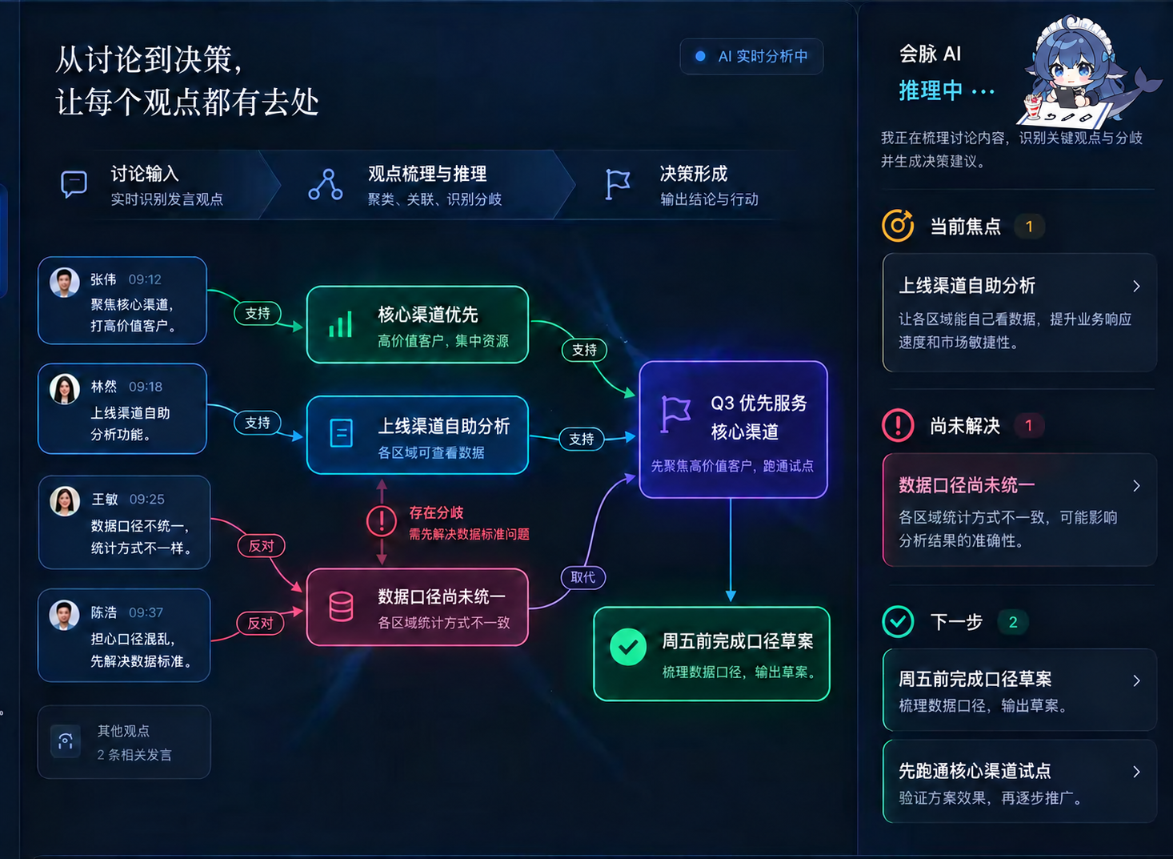
产品一句话
03 / 15
让发言实时落图，让结论有据可查
从输入、理解到图谱同步，形成可编辑的会议工作台。
01
发言输入
本地 ASR 或手动文本
02
双智能体解析
提炼结构，再同步图谱
03
可追溯协作
图谱编辑、原话定位、纪要导出
产品视觉示意（真实界面见后续页面）
会脉 · AI 软件赛道
AIC-2026-48412786
Notes:
约 30 秒。概览主流程。右侧是来自此前 HTML 的视觉概念，不作为真实产品截图；真实本地 Demo 在第十页。
素材与依据：README；HTML assets/workspace-reference.png

Slide 4

核心演示 · 发言实时落图
04 / 15
一句发言，如何变成会议脉络？
第一拍：原话进入系统。
“我建议先做小范围试点，
验证效果后再全面推广。”
成员 A · 14:23:08 · 原话 #U-018
语音 / 文本
→
保留来源
会脉 · AI 软件赛道
AIC-2026-48412786
Notes:
约 20 秒。这里是演示用例，不是历史真实会议。输入可以来自本地语音转写或手动文本；系统保留原始发言元信息。用 PPT 下一页的渐进揭示模拟实时处理。插图为概念视觉，不是实际产品截图。
素材与依据：README：输入链路与 NormUtterance 设计；本项目生成概念插图

Slide 5
核心演示 · 发言实时落图
05 / 15
一句发言，如何变成会议脉络？
第二拍：Analyzer Agent 将话语变成结构化语义。
实时会议流
MeetingSummary
原始发言
“先做小范围试点，
验证后再推广。”
→
议题 · 推广路径
观点 · 先试点，再全面推广
依据 · 需先验证效果
来源 · #U-018
会脉 · AI 软件赛道
AIC-2026-48412786
Notes:
约 25 秒。Analyzer 串行消费规范化发言，抽取议题、观点、依据、结论、行动与分歧等结构信息，形成 MeetingSummary。此页为能力流程示意，文本和结构是演示样例。
素材与依据：doc/Design_Agent_DataFlow.md；README

Slide 6
核心演示 · 发言实时落图
06 / 15
一句发言，如何变成会议脉络？
第三拍：Syncer Agent 生成更新操作，图谱立即出现新脉络。
实时会议流
推广路径
MeetingSummary
GraphUpdateOp
议题
议题：推广路径
观点：先试点，再推广
依据：验证效果
→
add 观点节点
link 议题 → 观点
link 观点 → 原话
→
支持／推进
先试点再推广
观点 · #U-018
演示节奏：发言 → 摘要 → 操作 → 图谱；点选节点可回到原话。
会脉 · AI 软件赛道
AIC-2026-48412786
Notes:
约 35 秒，建议现场停顿并指向新增节点。Syncer 消费 MeetingSummary 与当前关系图，产出 GraphUpdateOp；操作经解析与校验后更新图谱。这里的分镜展示系统设计与本地 Demo 能力，实时语音到模型图谱完整端到端仍需现场环境验证。
素材与依据：doc/Design_Agent_DataFlow.md；README

Slide 7

双智能体架构
07 / 15
双智能体，让理解与更新各司其职
一份结构化摘要，连接语义理解与图谱维护。
01 ANALYZER AGENT
读懂发言
抽取议题、观点、证据、结论、行动与分歧
MeetingSummary → AgentState
02 SYNCER AGENT
读取既有图谱，生成并校验更新操作
会脉 · AI 软件赛道
AIC-2026-48412786
Notes:
约 40 秒。强调 Analyzer 不直接改图，Syncer 不重新解释全部原话。两个阶段用 MeetingSummary 合约衔接，图谱更新可以校验，也便于人工干预。插图为架构概念视觉。
素材与依据：doc/Design_Agent_DataFlow.md；README；本项目生成概念插图

Slide 8
核心算法
08 / 15
算法链路：从语义到安全更新
每一条边都有类型；每一次改图都有约束。
01
语义抽取
议题 · 观点 · 证据 · 行动
02
关系判定
支持 · 反对 · 重复 · 替代
03
更新校验
GraphUpdateOp 与来源引用
04
人工优先
编辑与锁定判断被保留
当前 MockLLM 为规则演示；真实模型质量需单独评测。
会脉 · AI 软件赛道
AIC-2026-48412786
Notes:
约 45 秒。介绍算法的关键约束：语义抽取、关系分类、结构化操作、校验与人工编辑优先。当前仓库的 MockLLM 用于演示规则流程，真实模型推理质量需要独立评测。背景插图展示双智能体链路，不代表真实运行界面。
素材与依据：README；doc/Design_InputProcessing.md；doc/Design_Agent_DataFlow.md；本项目生成概念插图

Slide 9

双仓存储
09 / 15
一个结论，能回到哪句原话？
双仓保留“推导结果”和“原始证据”，由节点引用连接。
STORE A
可编辑关系图
议题 / 观点 / 证据 / 结论 / 行动
metadata_refs
STORE B
原始发言、说话人、时间与来源
会脉 · AI 软件赛道
AIC-2026-48412786
Notes:
约 40 秒。Store A 是衍生关系图，Store B 是原始发言。图节点的 metadata_refs 指向原始材料，使结论、观点与证据能够回看。右侧是证据链概念插图，不是实际产品截图。
素材与依据：doc/Design_Agent_DataFlow.md；README；本项目生成概念插图

Slide 10
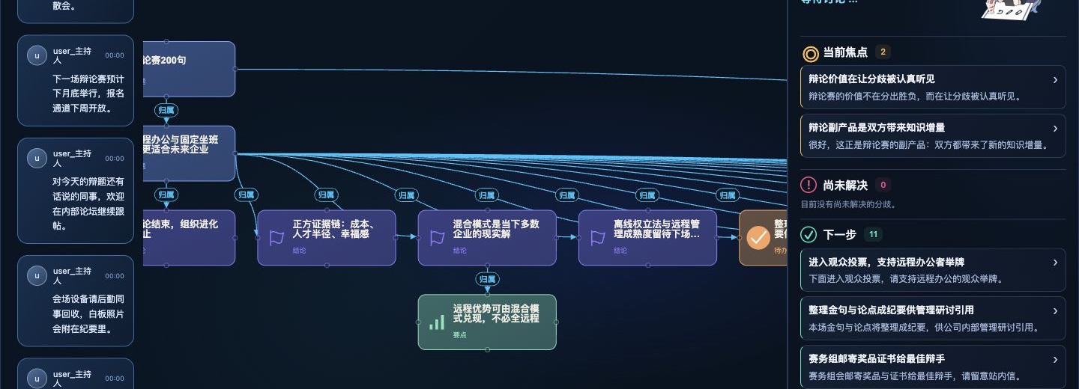
本地 DEMO 实拍
10 / 15
这不是概念图：本地工作台已能展示会议脉络
实际页面覆盖图谱、侧边辅助区与语音输入入口。
本地 Demo 截图 · 产品审阅记录 2026-10-06
会脉 · AI 软件赛道
AIC-2026-48412786
Notes:
约 35 秒。这里展示仓库中 2026-10-06 的本地产品审阅截图。应现场打开真实应用演示时，再进入原话、关系过滤和编辑等操作；截图只证明界面当前形态，不证明完整 ASR/LLM 端到端质量。
素材与依据：doc/assets/product-audit-2026-10-06/02-desktop-graph.jpg；README

Slide 11
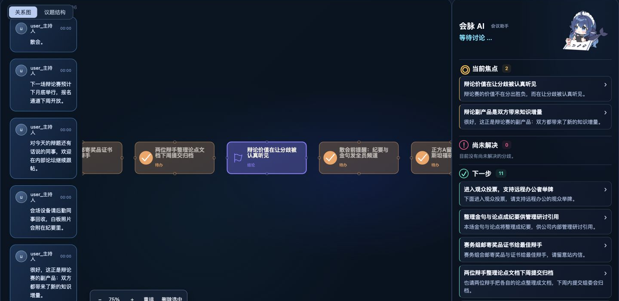
核心功能
11 / 15
从全局俯瞰，到一条分歧的定位
关系过滤与议题结构帮助主持人抓住决定性变化。
关系透镜
支持
反对
重复
替代
聚焦争点，回到原话。
会脉 · AI 软件赛道
AIC-2026-48412786
Notes:
约 35 秒。这张是真实 Demo 的关系过滤界面截图。说明用户可以按关系查看脉络，快速识别分歧和重复信息，进一步编辑图谱并回查来源。
素材与依据：doc/assets/product-audit-2026-10-06/05-relation-filter.jpg

Slide 12
可观测性能
12 / 15
本地图谱交互已有可量化的基础
下列数据来自合成中文会议样本；用于说明界面链路，不代表端到端 AI 效果。
200 条发言 / 206 节点
500 条发言 / 506 节点
首屏绘制
36
81
ms
完整刷新
457
637
ms
SVG 导出中位数
5.1
9.9
ms
测试条件：Chrome 154 / macOS / 1280×720。首屏与刷新为单次观测，导出为 5 次中位数。
会脉 · AI 软件赛道
AIC-2026-48412786
Notes:
约 35 秒。仅把这个性能数据用于说明当前本地图谱交互，不作高并发、P95 或真实会议端到端性能承诺。36/81ms 首屏，457/637ms 完整刷新，SVG 导出中位数 5.1/9.9ms；源文件给出了测试环境和限制。
素材与依据：doc/reports/performance-benchmark-2026-10-07.md

Slide 13
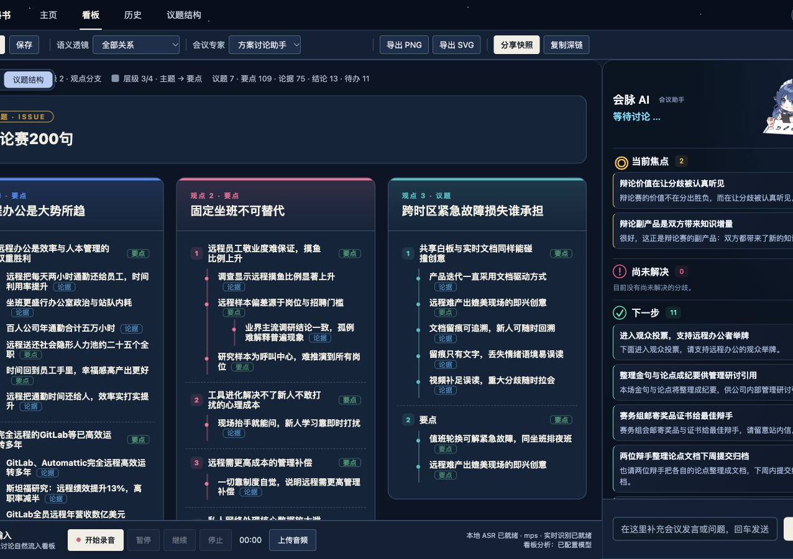
创新价值
13 / 15
不是一次性纪要，而是一张可共创的图
真实 Demo 里的三种视角，支撑实时、结构化与可追溯。
动态脉络
关系聚焦
议题结构
图谱持续更新
支持与反对同屏
结论回到依据
会脉 · AI 软件赛道
AIC-2026-48412786
Notes:
约 35 秒。三张图片都是本地 Demo 审阅截图，分别展示全局图谱、关系过滤和议题结构。结合实时结构更新、显式关系与证据回溯说明创新点，不引用未经验证的节省时长或准确率百分比。
素材与依据：doc/assets/product-audit-2026-10-06/02-desktop-graph.jpg；05-relation-filter.jpg；04-issue-structure.jpg；README

Slide 14
落地与验证
14 / 15
从可演示原型，走向可评估产品
已有交互工作台；下一阶段聚焦真实会议与模型质量。
现在
关系图工作台、过滤编辑、来源关联与导出
下一步
真实麦克风全链路、LLM 质量与多人会议可靠性
本地 Demo · 议题结构视角
评估：节点正确率 · 关系一致性 · 可回溯率 · 人工修订量
会脉 · AI 软件赛道
AIC-2026-48412786
Notes:
约 35 秒。主动讲清楚当前边界：仓库 README 定位为 local Demo，真实麦克风端到端、真实 LLM 质量和 M1 全链路稳定性还在推进。右侧为本地 Demo 截图。
素材与依据：README；会脉-HTML演示/index.html；doc/assets/product-audit-2026-10-06/04-issue-structure.jpg

Slide 15
现场演示
15 / 15
下一句发言，
现场看它落图。
发言 → 结构化 → 可追溯的图
点击节点，回到原话。
哭久了会累队 · 会脉
AIC-2026-48412786
Notes:
约 20 秒，转到真实本地 Demo。推荐演示流程：输入预设短发言，观察图谱新增节点和关系，点击节点回看原话，再切到关系过滤。如果当天模型或麦克风链路不稳定，可用仓库现有手动输入和本地演示流程；请勿把预置样例描述成现场真实自动识别效果。背景为概念视觉。
素材与依据：README；本地 Demo；本项目生成概念插图

